Slide 1
Escola SOA Módulo III Processo SOA v0.20 - DRAFT
Dir. Arquitetura de Dados e Novas Tecnologias
Ger. Arquitetura de Dados
Rio de Janeiro | 2015

Slide 2
Controlo de Versão
V | Autor | Data | Descrição
0.10 | H. Morais | 15/01/2015 | Versão DRAFT para revisão.
0.20 | H. Morais | 15/01/2015 | Remoção de alguns slides. Revisão da Agenda.
1.00 | H. Morais | 20/01/2015 | Revisão Final

Slide 3
Referências
Nome do Documento | Descrição | V
Oi - Arquitetura de Ref. SOA - Blueprint | Blueprint da Arquitetura de Referência SOA | 1.6
Oi – Arquitetura de Serviços – Modelo de Governança | Visão do novo processo de TI com as alterações efetuadas pela nova Governança SOA | 1.1

Slide 4
O presente módulo pretende introduzir o novo modelo de governança da Arquitetura de Serviços da Oi e dar uma visão do novo processo de TI com as alterações efetuadas pela nova Governança SOA.
01 Governança SOA
02 Processo de TI com SOA
45

Slide 5
Módulo III – Processo SOA Apresentações
Photo | Nome Posição Tempo de Oi Experiência | Photo | Nome Posição Tempo de Oi Experiência

Slide 6
Módulo III – Processo SOA Tópicos deste Módulo
Governança SOA
Processo de TI com SOA

Slide 7
Módulo III – Processo SOA Agenda deste Módulo
Tópicos | Duração (m) | Agenda
Governança SOA | 45 | 15h45-16h30
Processo de TI com SOA | 60 | 16h30-17h30
Notes:
Timing
Introdução a SOA (1h)
Soluções com SOA (1h)

Slide 8
Governança SOA

Slide 9
Governança SOA Discussão
Governança?
O que está envolvido?
Discussão
10 Minutos

Slide 10
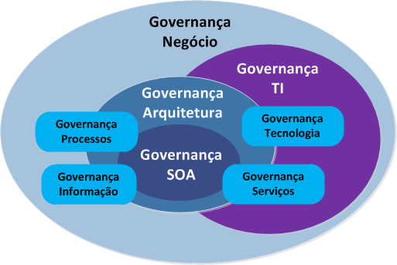
Governança SOA O que é? O que pretende?
Governança SOA é um conjunto de processos, políticas e procedimentos, definidas em conjunto com o negócio e o TI, que se propõe a garantir o alinhamento com a estratégia SOA da organização. Como subcategoria da Governança de Arquitetura, a Governança SOA necessita do envolvimento da Governança de TI e Negócio.
Uma Governança efetiva é crucial para atingir os benefícios duma arquitetura SOA.
É necessário fazer evoluir as capacidades corporativas (pessoas, processos, políticas) para adoptar, construir e suportar uma SOA.
A reutilização de serviços não poderá ser maximizada sem uma boa governança. A utilização de tecnologia suporta a reutilização mas não a garante.
Garantir “plug-and-play” de serviços num ambiente tecnológico heterogêneo necessita governança conjunta de processos e informação.

Slide 11
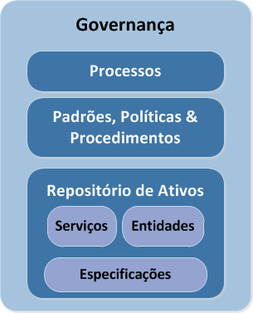
Governança SOA Framework
Governança SOA é então todos processos, organização e ferramentas que suportam a gestão efetiva dos ativos da arquitetura SOA durante o ciclo de vida destes.
Processos: O processo de TI foi adequado para incorporar os novos processos, procedimentos e responsabilidades necessários para a gestão dos novos ativos gerados pela arquitetura de referência SOA.
Padrões, Políticas & Procedimentos: Os ativos gerados são enquadrados por padrões, políticas e procedimentos (e.g: Versionamento, Reutilização, Dependências, etc...) criados e disponibilizados na Arquitetura de Referência.
Repositório de Ativos: Estes ativos serão armazenados num repositório centralizado onde todas as informações da arquitetura estão disponíveis para conhecimento de todos.

Slide 12
Governança SOA Ciclo de Vida SOA e Processo de TI com GSOA
Definir e Gerir Metodologia, Processos & Padrões SOA
Ciclo de Vida SOA
Identificação
& Desenho
Construção
& Teste
Publicar
& Implantar
Operar
& Gerir
Baseado no Ciclo de Vida desejado da Arquitetura de Serviços (SOA) foram feitas adequações ao Processo de TI para incorporar e/ou adequar atividades, responsabilidades e papéis necessários para obter os benefícios desta nova governança.
Governança de TI
Processo de TI com GSOA
Gestão de
Demanda
Desenvolver Solução
Gestão
de Testes
Gestão
de Release
Suportar &
Operar TI

Slide 13
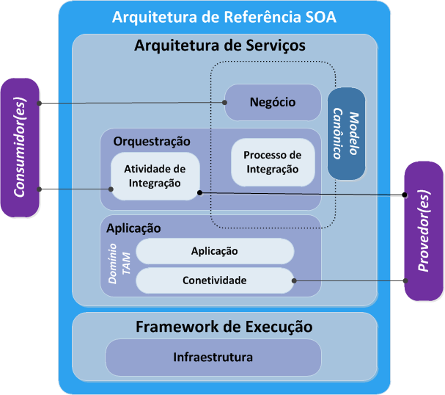
Governança SOA Arquitetura de Referência (Padrões, Políticas e Procedimentos)
A Arquitetura de Serviços da Oi irá ser construída utilizando a nova Arquitetura de Referência SOA. Esta provê os padrões de utilização de funcionalidades de Integração que permitirão construir novos componentes de software (serviços) que servirão de base para novas soluções.
Estes novos serviços irão ser construídos baseados em 3 camadas (Negócio, Orquestração e Aplicação).
Todas as capacidades de um ESB (Enterprise Service Bus, ou Barramento Corporativo), tais como Validação, Enriquecimento, Transformação, Roteamento e Operações (Padrão VETRO) e os padrões de comunicação irão estar disponíveis para a implementação destes serviços de integração.
*TAM – Telecom Aplication Map, TMForum

Slide 14
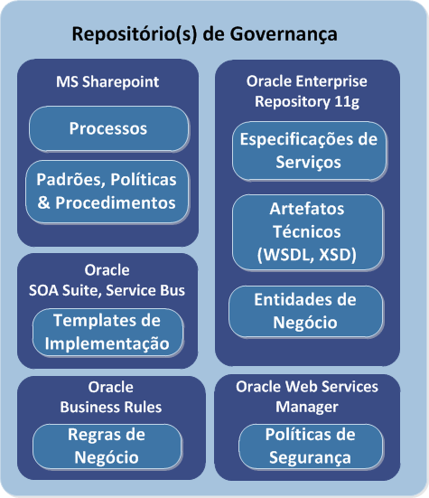
Governança SOA Repositório de Ativos (Serviços)
O(s) Repositório(s) de Ativos são os componentes tecnológicos que suportam o armazenamento de todas as informações da arquitetura que estão disponíveis para conhecimento de todos.
Os ativos da arquitetura de serviços a serem geridos incluem:
Contrato(s) de Serviços e os artefatos técnicos associados (WSDL, XSD);
Entidades de Negócio e outros Metadados que definem a informação que transita pela arquitetura;
Regras de Negócio (“Business Rules”);
Especificações (funcionais e/ou técnicas) que descrevem as capacidades dos serviços e as políticas usadas pelos serviços (tais como políticas de segurança ou de gestão de erros);
Documentos de Arquitetura tais como padrões, políticas, procedimentos & templates que suportam a construção da arquitetura.

Slide 15
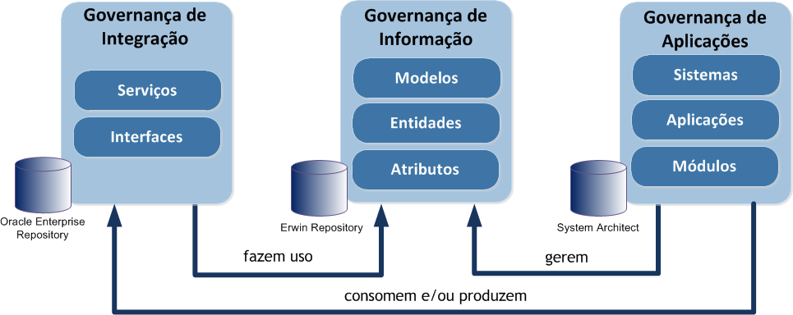
Governança SOA
Relacionamento com outros processos de governança
A Governança SOA está relacionada com outros processos de Governança, especialmente o de Dados (Informação). A Informação Corporativa (ou os Dados) é o ponto agregador entre Aplicações e Integração.

Slide 16
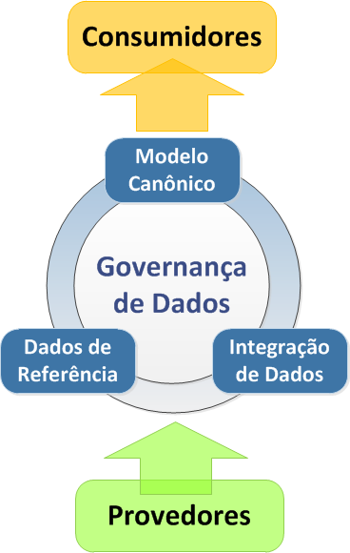
Governança SOA Relação com Governança de Dados (ou Informação)
Para garantir uma gestão mais adequada na identificação e desenvolvimento de serviços na Oi, consumidores e provedores de serviços (Aplicações) irão interagir através de 3 áreas (Modelo Canônico, Dados de Referência, e Integração):
O Modelo Canônico servirá de vocabulário comum entre todos os sistemas e/ou aplicações que tenham de passar informação relevante através do Barramento.
Alguns dos atributos das entidades de negócio que irão transitar no Barramento serão identifcados como Dados de Referência. Estes serão geridos independentemente e caberá a uma equipa dedicada a identificação e manutenção destes dados e do seu mapeamento entre os diversos sistemas e/ou aplicações.
A Integração, através da nova Arquitetura de Serviços irá depois disponibilizar aos consumidores, através de serviços, funcionalidades e dados dos provedores.
Notes:
Versão 1.1 - Highlight

Slide 17
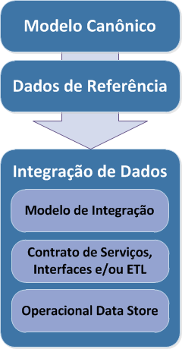
Governança SOA Processo de Governança de Dados
A governança dos dados que trafegam na Integração é uma necessidade para a Arquitetura de Serviços. Esta etapa de identificação dos dados é permissa base para um design ótimo dos serviços.
A Equipa de Arquitetura (de Dados) participa no Processo GSOA como garante da rastreabilidade dos dados corporativos fim-a-fim na solução de Integração. Isto é realizado pela:
Identificação do Modelo de Dados do projeto e definição do Modelo Canônico usado no projeto;
Identificação e Definição dos Dados de Referência do projeto;
Governança do Modelo Canônico Corporativo e Dados de Referência;
Estas atividades servirão de base para a Modelação do Modelo de Integração Online das Entidades usadas na Arquitetura de Serviços.

Slide 18
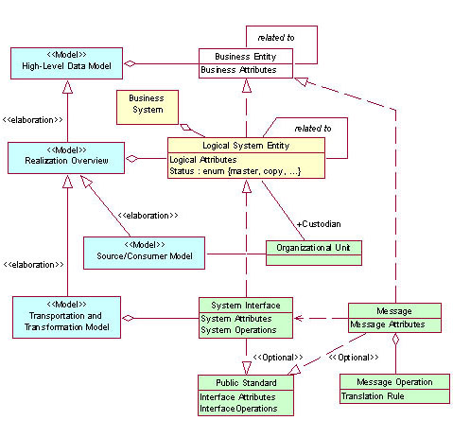
Governança SOA
Do Modelo Canônico & Reference Data aos Modelos de Integração
O processo de modelação do Modelo Canônico, Reference Data e Modelos de Integração é iterativo e estão relacionados da seguinte forma:
A Visão Macro do Modelo Canônico é uma visão de alto nível das entidades de negócio, descreve o conceito e as suas associações.
Canônico
O Modelo Canônico define funcionalmente as entidades e os seus atributos, dos quais alguns são Dados de Referência, indicando as respetivas características e diferentes associações com os sistemas que as realizam
Os Modelos de Integração irão traduzir técnicamente a representação do modelo de dados canónico numa determinada plataforma ou mecanismo de integração (Online e Batch).
Integração
As Especificações de Serviço ou/e Interface identificam o mapeamento entre as diferentes mensagens utilizadas pelos Interfaces de Sistema utilizando o Modelo Canônico como base.

Slide 19
Governança SOA Discussão
Quem está envolvido ao final?
Discussão
5 Minutos

Slide 20
Processo de TI com SOA

Slide 21
Processo de TI com SOA Introdução
Como mencionado, a Governança de Arquitetura reviu o Processo de TI conjuntamente com a Governança de TI e fez alterações a este para acomodar um novo processo de Governança SOA no processo de TI.
O processo de TI foi adequado para incorporar novas atividades, procedimentos e papéis & responsabilidades necessários para a gestão dos novos ativos gerados pela Arquitetura de Referência SOA.
Fonte: Governança SOA da Oi

Slide 22




Processo de TI com SOA Papéis
Novos papéis foram definidos, mas estes serão absorvidos nos papéis já existentes na organização de TI:
Novo Papel em SOA
Papéis em TI
Gestor SOA
Gestor Arquitetura de Dados OU Gestor de Integração
Líder SOA
Arquiteto de Dados OU Arquiteto de Soluções OU Responsável Técnico de Integração
CoE SOA
Arquiteto de Dados E Arquiteto de Soluções E Responsável Técnico Integração
Outros papéis, já envolvidos anteriormente no escopo de Integração foram mantidos, mas as suas responsabilidades foram adequados com o novo processo de Governança.

Slide 23
Processo de TI com SOA Papéis & Responsabilidades
Responsabilidades definidas para cada ator no processo GSOA:
Papel SOA | Responsabilidade | Papel TI
Gestor SOA | Atua em questões decisivas e pontuais no gerenciamento SOA. Responsável por analisar criteriosamente causas e efeitos dos ativos identificados, atuar em reuniões, fóruns e apresentações a fim de esclarecer conceitos, padrões e definições GSOA. | Gestor de Arquitetura de Dados OU Gestor de Integração
Líder SOA | Realiza o acompanhamento do projeto a fim de prover o entendimento funcional e técnico dos serviços envolvidos na demanda e fornecer esclarecimentos aos participantes da mesma. O Líder SOA também deve atuar na identificação de Não Conformidades dentro da demanda em que estiver envolvido | Arquiteto de Soluções OU Arquiteto de Dados OU RT Integração
CoE SOA | Grupo de pessoas que garante a implementação correta da Governança SOA nas demandas em questão. A finalidade deste grupo também é a concordância na identificação e especificação dos serviços criados e alterados. São responsáveis na busca da reutilização de serviços, na qualidade da construção dos serviços e pelo registros de Não Conformidades identificadas durante a execução das atividades descritas pelo GSOA. | Arquiteto(s) de Dados, Responsável Técnico Integração e Arquiteto(s) de Solução.
Arquiteto de Solução | Responsável por compreender os Processos de Negócio e Sistemas envolvidas na solução e depois elaborar os Diagramas e Lista de Atividades da Solução (incluído no Documento de Arquitetura de Solução - DAS) por forma a identificar dos Serviços de Negócio da demanda em questão. | Arquiteto de Solução

Slide 24
Processo de TI com SOA Papéis & Responsabilidades
Responsabilidades definidas para cada ator no processo GSOA:
Papel SOA | Responsabilidade | Papel TI
Arquiteto de Dados | Responsável por receber o DAS (Documento de Arquitetura de Soluções) e a partir desta de elaborar a Planilha de Interfaces (Inventário de Serviços) e uma visão do Modelo Canônico da Demanda. A partir destes documentos de solução, ficará responsável de especificar as Entidades de Negócio, identificar os Dados de Referência e medir o Coeficiente de Reuso dos Serviços. | Arquiteto de Dados
Analista de Integração | Responsável por revisar os Serviços da Planilha de Interfaces e identificar as APIs dos sistemas que servirão de base para aos Serviços de Conetividade na Planilha de Interfaces, bem como por, especificar funcionalmente os Serviços presentes na Planilha de Interfaces e manter atualizado o Repositório de Serviços (cadastrar novos serviços e atualizar aqueles modificados). O Analista de Integração também é responsável por acompanhar o desenvolvimento, teste e implantação do serviço. | Responsável Técnico Integração
Fábrica de Integração | Responsável por especificar tecnicamente (contrato, códigos de retorno, políticas de segurança), construir e testar os Serviços identificados que se encontram no Repositório de Serviços. | Fábrica de Integração
Analista de Operação | Responsável por realizar a publicação dos serviços em produção. | Analista de Operação e/ou Produção

Slide 25

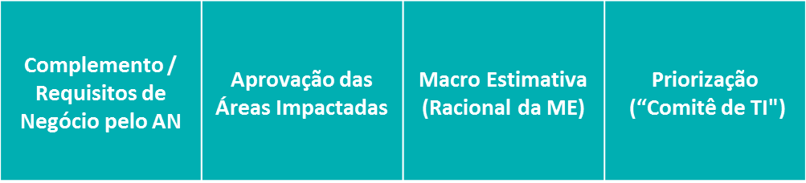
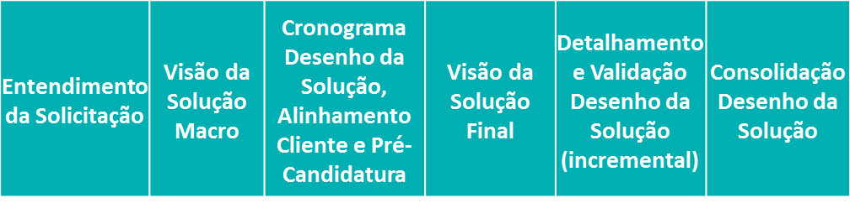
Processo de TI com SOA Identificação e Desenho de Serviços
1. Arquiteto de Solução elabora Diagrama e Lista de Atividades no Documento Arq. de Solução (DAS).
2. Arquiteto de Dados elabora Visão Macro do Modelo Canônico e Planilha de Interface e inicia outros artefatos do Modelo Canônico e Reference Data.
3. Área de Integração especifica funcionalmente Serviços de Integração
Arquitetura de Soluções avalia o impacto na Governança SOA ,Modelo Canônico e/ou Reference Data.
Caso necessário, envolver Líder SOA e Gestor do Modelo Canônico e Reference Data (Arquitetura de Informação).
LT aprova Mapa de Requisitos na Primeira Plenária.
Arquiteto de Dados complementa Planilha de Interface
Gestão de Demandas
Desenvolver Soluções
Plano
Desenho da Solução
Líder SOA e Arquiteto de Informação realiza aprovação conjunta de todos os artefatos elaborados no DSOL
Líder SOA acessa Repositório de Serviços e identifica possíveis serviços aptos a atender a demanda (inicia Planilha de Interfaces).
Arquiteto de Soluções estima prazo de entrega do Book de Arquitetura (DAS).
Arquiteto de Dados estima prazo de entrega da Visão Macro do Modelo Canônico e Planilha de Interfaces.
LT junto com o Líder SOA avalia Mapa de Requisitos: Requisitos de Negócio X Funcionalidades X Serviços Candidatos.
O cronograma deve garantir que essas atividades sejam predecessoras da elaboração dos UC/DF.

Slide 26
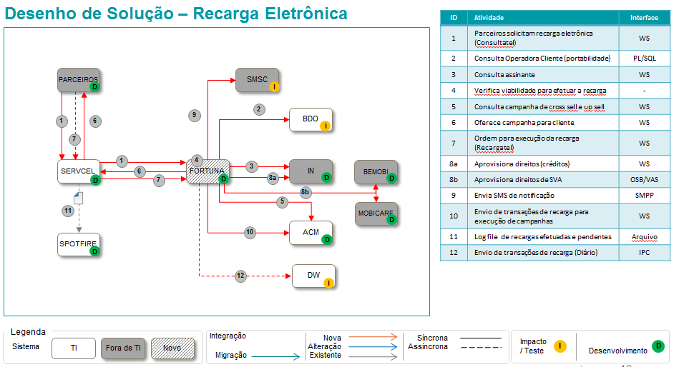
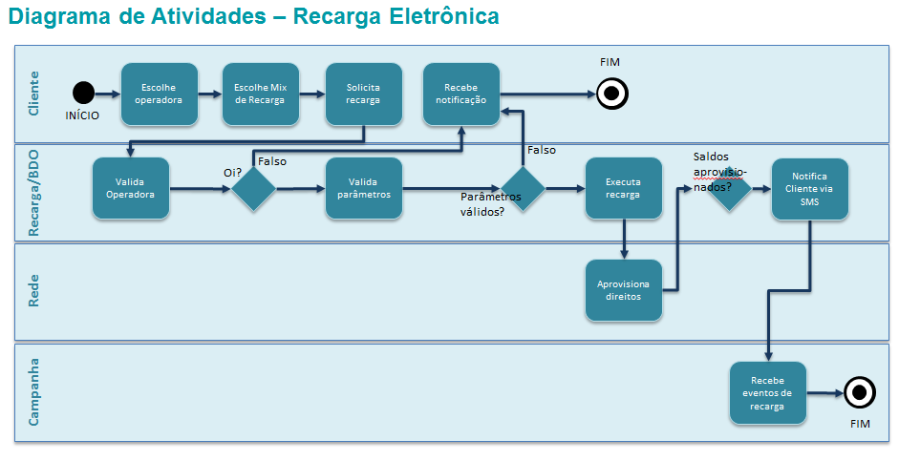
Processo de TI com SOA DAS (que inclui Diagrama & Lista de Atividades)
Projeto
Desenho da Solução
Nome | DAS (Documento de Arquitetura de Solução)
Objetivo | Tem a finalidade de coletar, analisar e definir as necessidades e capacidades do(s) sistema(s) envolvido(s) na solução e seu respectivo escopo. Identifica as atividades sistémicas e interfaces necessários entre sistemas. Também regista os trade-offs e pareceres de arquitetura realizados na definição da Arquitetura da Solução.
Responsável | Arquiteto de Soluções (ou Líder Técnico)

Slide 27
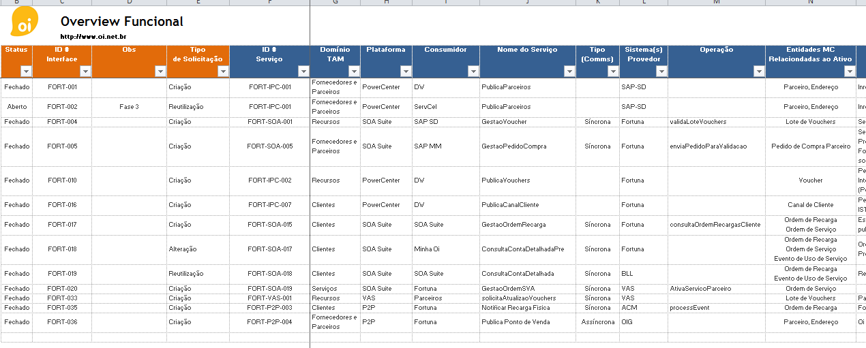
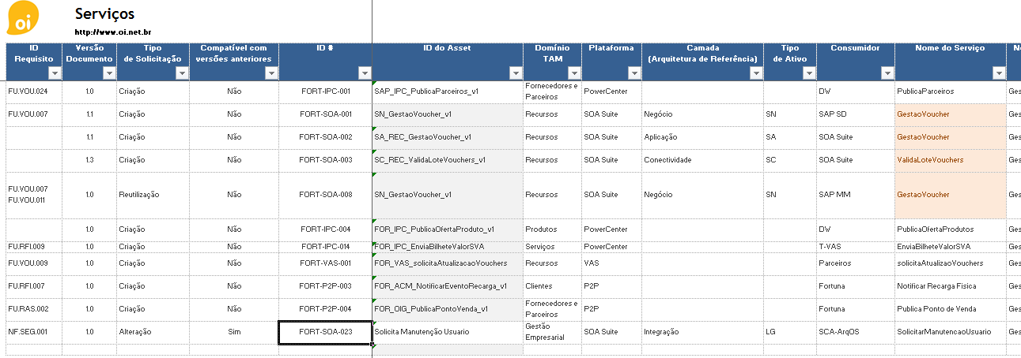
Processo de TI com SOA Planilha de Interfaces (Inventário de Serviços)
Projeto
Desenho da Solução
Nome | Planilha de Interfaces – Inventário de Serviços
Objetivo | Este documento visa refletir a identificação dos interfaces e/ou serviços no contexto dum projeto de TI. Ele documenta não só os serviços do Barramento corporativo, mas também P2P e Batch. Apresenta uma visão funcional e técnica (dependências, entidades, nomenclatura, etc...) dos serviços
Responsável | Arquiteto de Dados

Slide 28
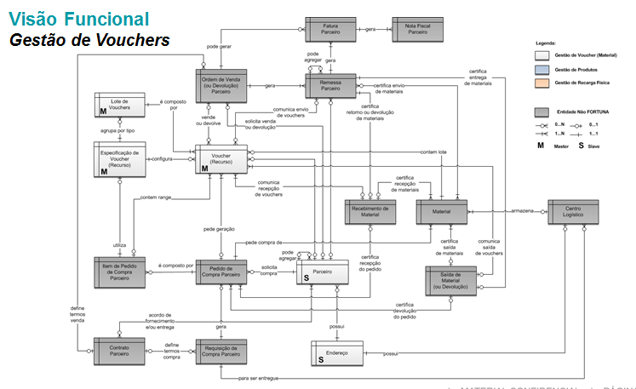
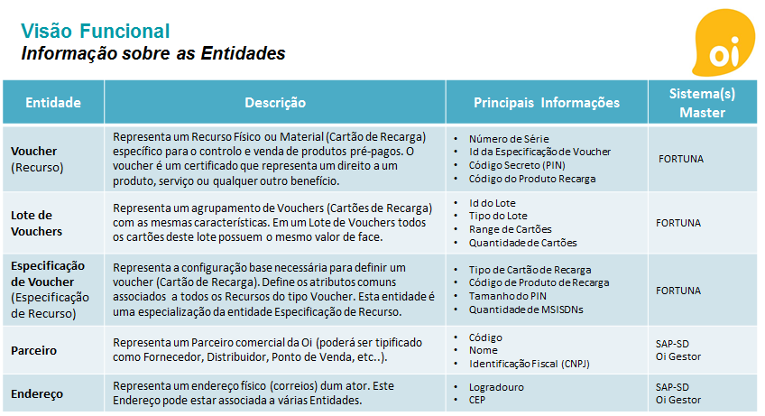
Processo de TI com SOA Modelo Canônico – Visão Macro
Projeto
Desenho da Solução
Nome | Modelo Canônico – Visão Macro
Objetivo | Identifica e Define conceitualmente as entidades de negócio e o seu relacionamento envolvidas no projeto, e a relação com os processo de negócio impactados e/ou implementados no projeto. Clarifica também quais os sistema(s) Master e os atributos principais/chave destas entidades
Responsável | Arquiteto de Dados

Slide 29
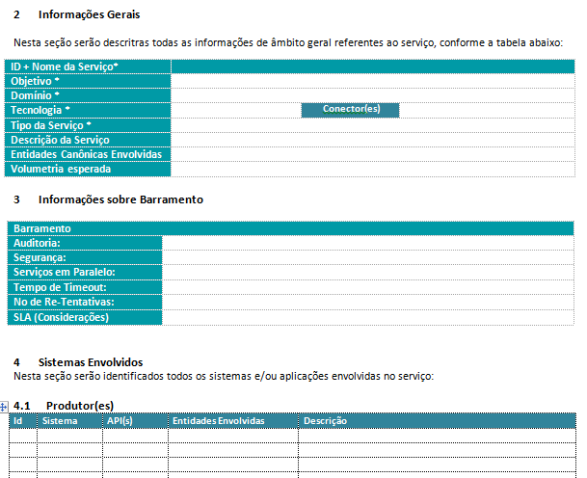
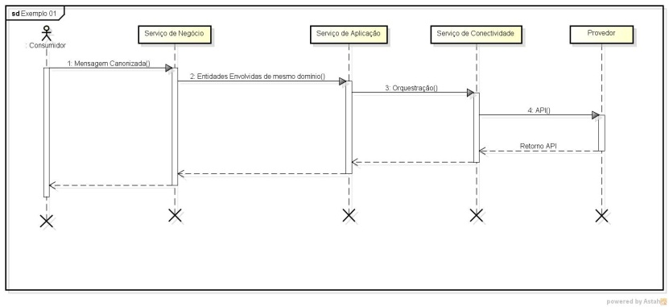
Processo de TI com SOA Especificação Funcional de Serviço*
Projeto
Desenho da Solução
Nome | Especificação Funcional de Serviço
Objetivo | Estes documento define funcionalmente o serviço de negócio. Provê descrição detalhada sobre a funcionalidade que o serviço oferece, os fluxos de execução das operações disponibilizadas (diagrama de sequência, sistemas envolvidos) e identifica as entidades de negócio utilizadas.
Responsável | Analista de Integração
* Novo Artefato Proposto, após Gaps identificados pelo CSOL/Fábrica de Integração – Out 2014

Slide 30
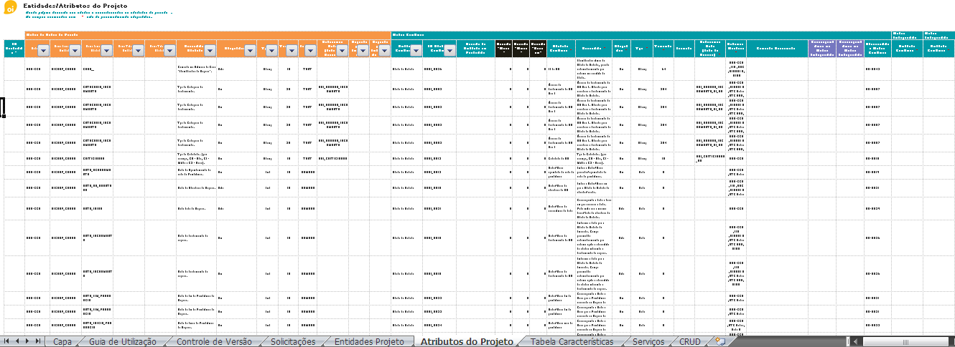
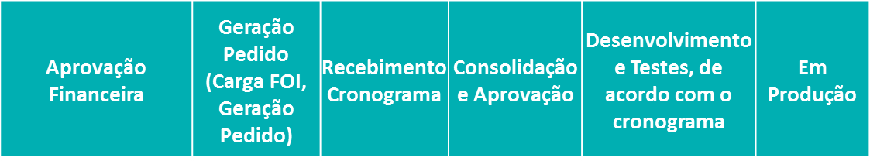
Processo de TI com SOA Mapeamento para Modelo Canônico
Projeto
Desenho da Solução
Desenvolvimento
Nome | Mapeamento para Modelo Canônico
Objetivo | Este documento identifica o mapeamento das Entidades dos Modelos de Dados dos Sistemas envolvidos num projeto para as Entidades do Modelo Canônico da Oi e define e respectivos Modelos de Integração. Identifica também a Matriz CRUD das entidades e a utilização das entidades pelos Serviços identificados pelo projeto.
Responsável | Arquiteto de Dados

Slide 31
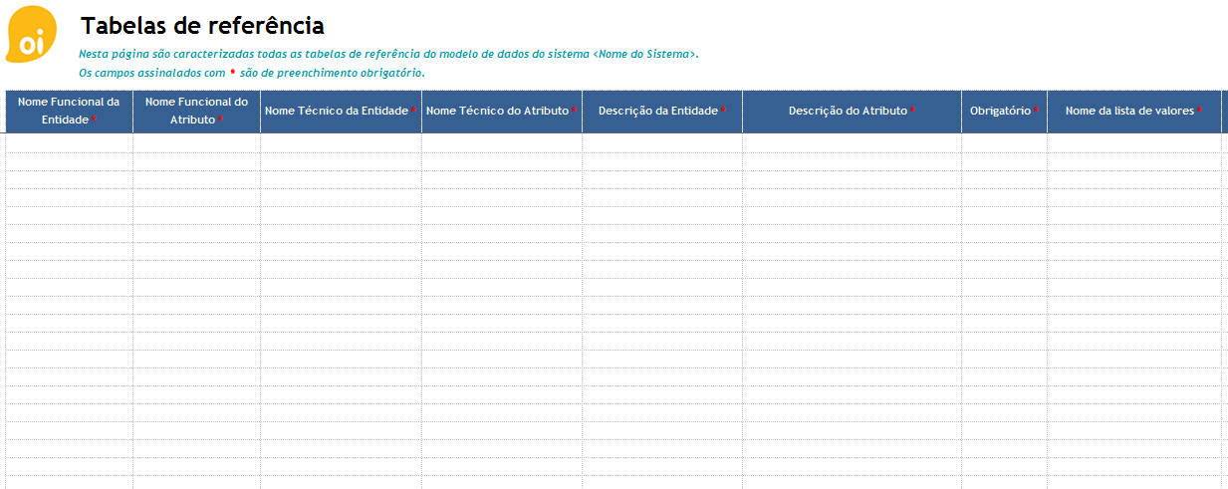
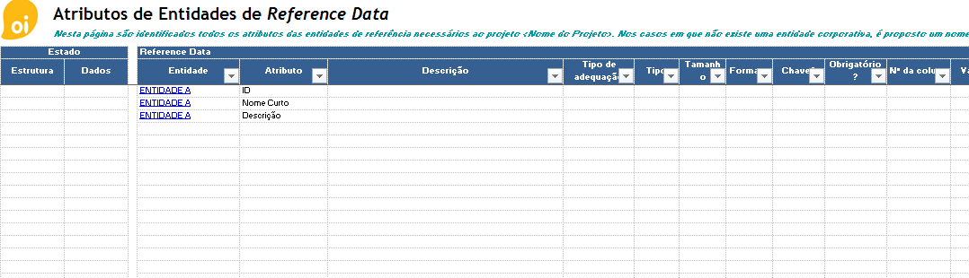
Processo de TI com SOA Inventário de Reference Data
Projeto
Desenho da Solução
Desenvolvimento
Nome | Inventário de Reference Data (Levantamento por Sistema & Consolidação Projeto)
Objetivo | Estes documentos identificam os dados de referência (LoV ou Domínios) de cada sistema no escopo dum projeto e faz a consolidação do dados de referência que serão usados num projeto através do mapeamento destes para as entidades canônicas no escopo do projeto.
Responsável | Arquiteto de Dados

Slide 32

Processo de TI com SOA Artefatos GSOA na fase DSOL
CSOL Integração
Artefatos | Gestor SOA | Gestor Modelo Canônico | Arquiteto Informação | Líder SOA | Arquiteto de Solução | Arquiteto de Dados | Analista de Integração | Fábrica de Integração | CSOL Sistemas
Cronograma | I | I | I | A | C | C | C | I | C
Mapa de Requisitos |  |  |  | A | R |  | I | I | I
Documento de Arquitetura da Solução (DAS) |  | I | I | C | RA | C | I |  | C
Diagrama e Lista de Atividades (incl. no DAS) |  | I |  | A | RA | C | C |  | C
Modelo Canônico – Visão Macro |  | I | A | I | C | R | I |  | I C
Planilha de Interfaces (Inventário de Serviços) | I |  |  | A | C | R | I C | I | I C
Mapeamento para Modelo Canônico* (Sistema e Consolidado) |  |  | A | C | I | R | I |  | R C
Inventário de Reference Data* (Sistema e Consolidado) | I | I | A | C |  | R | I |  | R C
Responsável Aprovado Consultado Informado
Projeto
R
A
C
I
Auditoria SOX
CSOL de cada sistema responsável por levantar o Modelo de Dados e Dados de Referência dos Sistema(s) envolvidos no projeto
* Estes Artefatos são Iniciados nesta Fase, mas só Modelo Conceitual e Lógico

Slide 33


Processo de TI com SOA Artefatos DSOL relacionados com Integração
CSOL Integração
Artefatos | Gestor SOA | Gestor Modelo Canônico | Arquiteto Informação | Líder SOA | Arquiteto de Solução | Arquiteto de Dados | Analista de Integração | Responsável Técnico | CSOL Sistemas
Cronograma | I | I | I | A | C | C | C | I | C
Mapa de Requisitos |  |  |  | A | R |  | I | I | I
Documento de Arquitetura da Solução (DAS) |  | I | I | C | RA | C | I |  | C
VSOL Consolidado (Sistemas e Integração ) | I | I | C | A | AC | C | R | A | C
Detalhamento de Interface (Funcional) por Sistema (inc. no DSOL do Sistema) |  |  |  | A |  | C | C | A | R
Especificação Funcional de Serviço | I | I | C | A | AC | C | R | A | C
Plano de Migração de Dados |  |  | C |  |  | A |  | R | C
Modelo de Dados por Sistema |  |  | C | I |  | I | I |  | A R
Responsável Aprovado Consultado Informado
Projeto
VSOL
DSOL
R
A
C
I
Auditoria SOX
Novo Template Proposto, após Gaps identificados pelo CSOL/Fábrica de Integração
| MATERIAL CONFIDENCIAL | PÁGINA 33

Slide 34
Processo de TI com SOA Desenho e Construção de Serviços
PMO alinha cronograma com os envolvidos, incluindo Líder SOA e Arquiteto de Informação
Desenvolver Soluções
OPERAÇÃO ASSISTIDA
Analista de Operação acompanha a orquestração dos serviços e qualquer evidência comunicar ao Líder SOA.
Em Aprovação Financeira
Planejamento do Desenvolvimento
Desenvolvimento
Líder SOA avalia e aprova o Coeficiente de Reuso.
O CoE SOA e CoE Modelo Corporativo de Informação aprova ciclo de publicação dos serviços, e dos modelos de Dados (Canônico e Reference Data) e é responsável por melhores práticas.
1. Arquiteto de Dados:
Completa o Mapeamento para o Modelo Canônico, finaliza a identificação do Reference Data e especifica Entidade de Negócio com os Modelos de Integração.
2. Área de Integração:
Especifica os Serviços (Especificação Técnica, Mapeamento e Contratos).
Líder SOA e Arquiteto de Informação garante registro de documentação no repositório de dados e serviços.

Slide 35
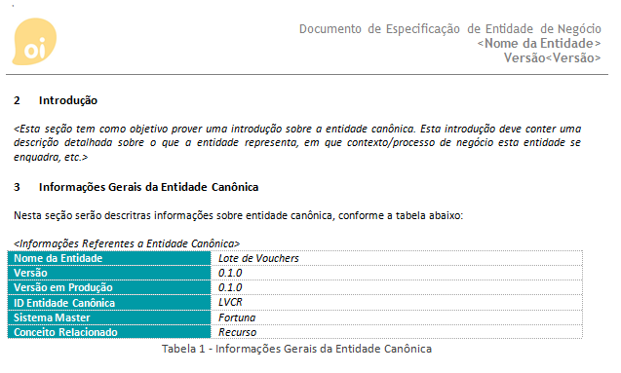
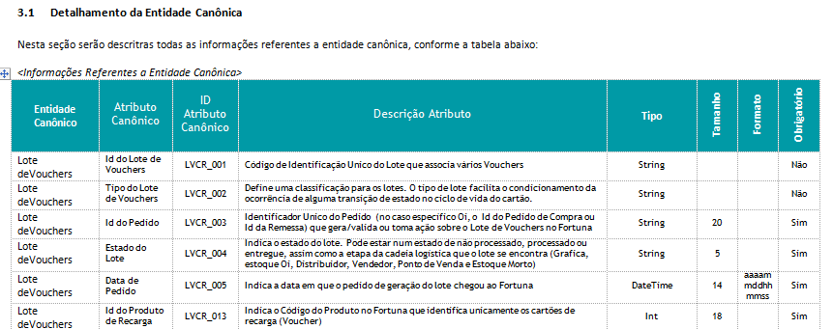
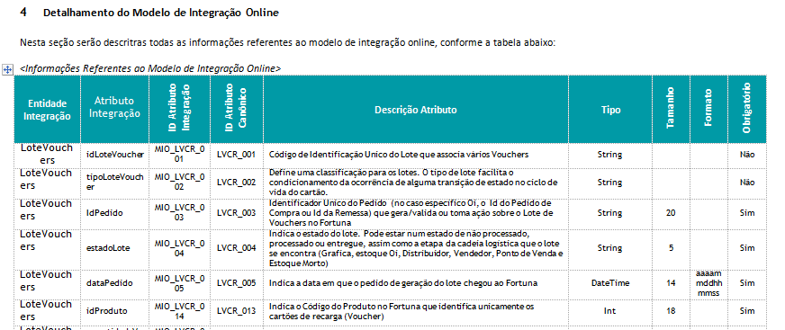
Processo de TI com SOA Especificação da Entidade de Negócio
Projeto
Desenvolvimento
Nome | Especificação de Entidade de Negócio
Objetivo | Estes documentos especificam uma Entidade de Negócio e o seus respetivos Modelos de Integração Online e Batch. Também detalha a especificação técnica dos modelos de Integração (XSD e/ou DDL) NOTA: Este documento consolida a informação identificada no Mapeamento para o Modelo Canônico do Projeto
Responsável | Arquiteto de Dados

Slide 36
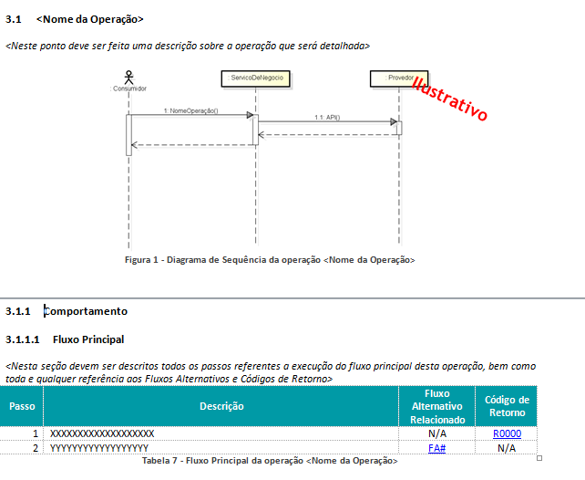
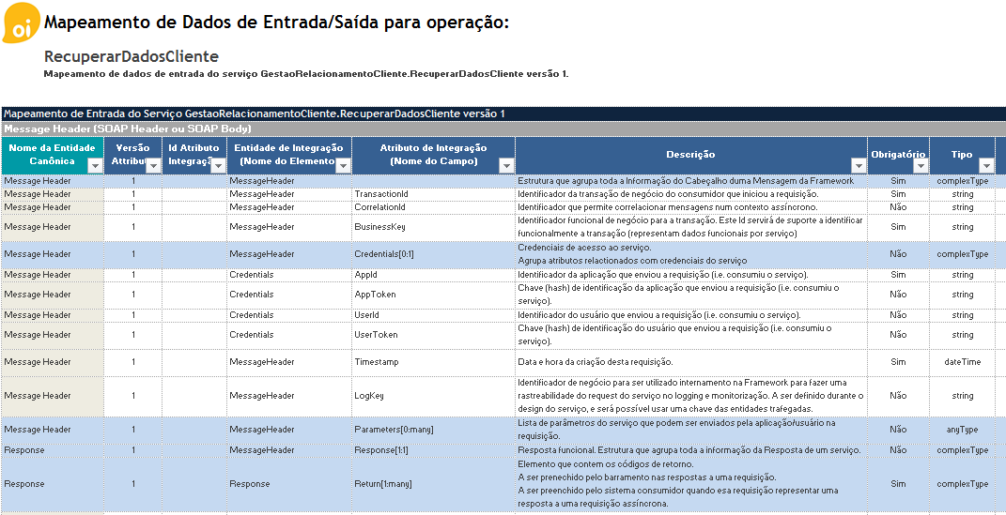
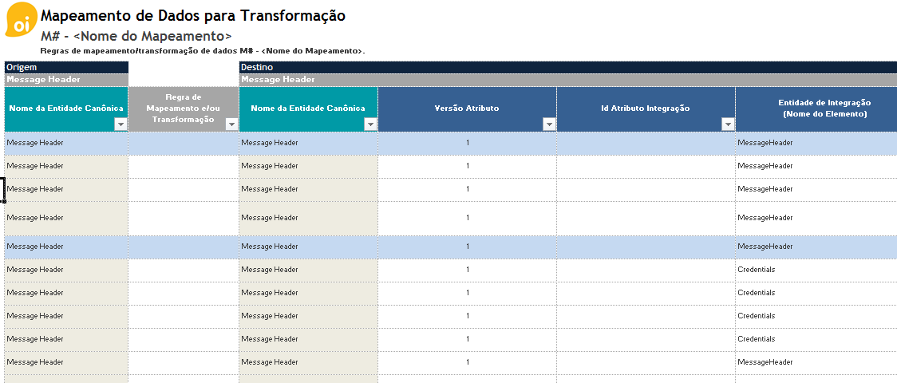
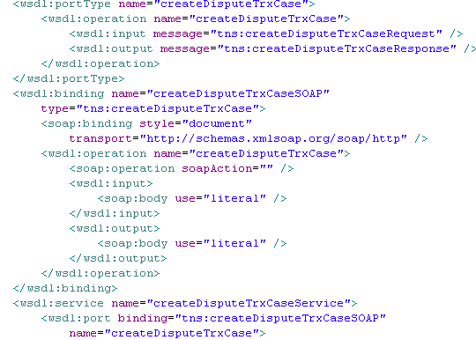
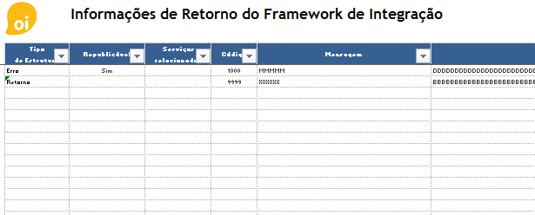
Processo de TI com SOA Especificação Técnica de Serviço
Projeto
Desenvolvimento
Nome | Especificação Técnica de Serviço (Especificação, Data Mapping, Contratos, Informação de Retorno dos Serviços)
Objetivo | Este pack de documentos define tecnicamente e servem de base para a construção de todos serviços (fluxo de execução; contratos – WSDL, XSD; códigos de retorno e mapeamento de mensagens) a serem implementados no Barramento .
Responsável | Fábrica de Integração

Slide 37
Processo de TI com SOA Artefatos GSOA na fase ET (Construção)
CSOL Integração
Artefatos | Gestor SOA | Gestor Modelo Canônico | Arquiteto Informação | Líder SOA | Arquiteto de Solução | Arquiteto de Dados | Analista de Integração | Fábrica de Integração | CSOL Sistemas
Cronograma | I | I | I | A | C | C | C | I | C
Mapa de Requisitos |  |  |  | A | R |  | I | I | I
Documento de Arquitetura da Solução (DAS) |  | I | I | C | R A | C | I |  | C
Planilha de Interfaces (Inventário de Serviços) | I |  |  | A | C | R | I C | I | I C
Mapeamento para Modelo Canônico (Sistema e Consolidado) |  |  | A | C | I | R | I |  | R C
Especificação da Entidade de Negócio (+ Modelos Integração) | I | I | A | C | I | R | I | I | C
Inventário de Reference Data (Sistema e Consolidado) | I | I | A | C |  | R | I |  | R C
Especificação Técnica de Serviço (Especificação , Data Mapping, Contrato, Catálogos de Retornos) | I | I | I | A | I | C | I C | R | R C
Responsável Aprovado Consultado Informado
Projeto
R
A
C
I
CSOL de cada sistema responsável por levantar o Modelo de Dados, Dados de Referência e Códigos de Retorno das API dos Sistema(s) envolvidos no projeto
Auditoria SOX

Slide 38
Processo de TI com SOA Artefatos ET relacionados com Integração de Dados
CSOL Integração
Artefatos | Gestor SOA | Gestor Modelo Canônico | Arquiteto Informação | Líder SOA | Arquiteto de Solução | Arquiteto de Dados | Analista de Integração | Responsável Técnico | CSOL Sistemas
Cronograma | I | I | I | A | C | C | C | I | C
Mapa de Requisitos |  |  |  | A | R |  | I | I | I
Documento de Arquitetura da Solução (DAS) |  | I | I | C | R A | C | I |  | C
Detalhamento de Interface (Técnico) por Sistema (inc. na Especificação Técnica do Sistema) |  |  |  | A |  | C I | C I | A | R
Especificação de Migração de Dados |  |  | C |  |  | A |  | R | C
Responsável Aprovado Consultado Informado
Projeto
R
A
C
I
Auditoria SOX

Slide 39
Processo de TI com SOA Teste, Publicação e Operação de Serviços
TESTE
Líder SOA e Arquiteto de Informação acompanham a execução dos teste e registra qualquer anomalia nos Repositórios de Serviços e Dados.
RELEASE
Líder SOA é envolvido nos reuniões diárias de acompanhamento e de análise de Go/No Go.
Líder SOA e Arquiteto de Informação registam qualquer anomalia no Repositório de Serviços e Dados
SUPORTAR & OPERAR SERVIÇOS DE TI (PÓS-IMPLANTAÇÃO)
Líder SOA acompanha solução de não conformidade dos ativos.
CoE SOA registra e avalia ciclo de não conformidades

Slide 40
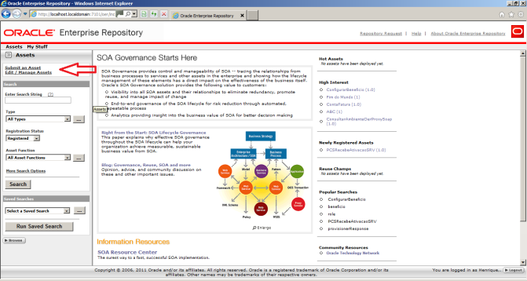
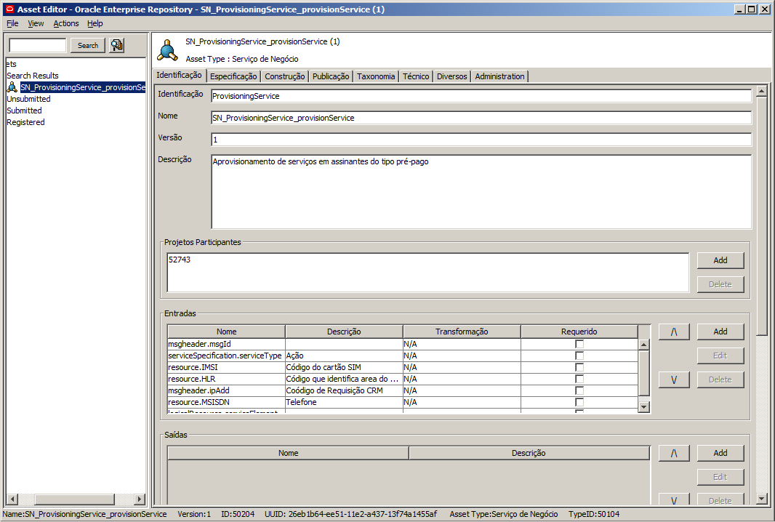
Processo de TI com SOA Repositório (com visão da Planilha de Interfaces)
Corporativo
Desenho da Solução
Desenvolvimento
Nome | Repositório
Objetivo | O Oracle Enterprise Repositório será utilizado para cadastrar e alterar informação de todos os serviços e artefatos técnicos relacionados. Em determinados pontos do processo de TI com SOA este irá ser mantido com a informação de Integração agregada no projeto.
Responsável | Líder SOA

Slide 41
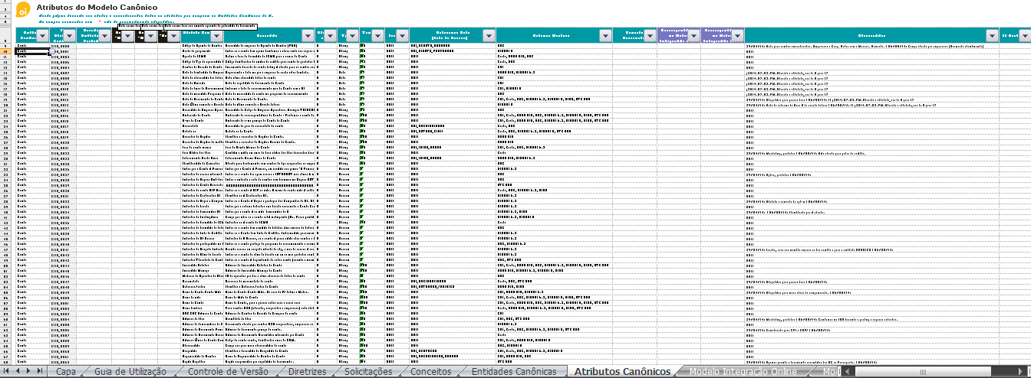
Processo de TI com SOA Modelo Canônico
Corporativo
Desenvolvimento
Nome | Modelo Canônico
Objetivo | Estes documentos são uma consolidação do dos diferentes documentos macro e de mapeamento de projetos e representam uma imagem do modelo corporativo de dados e respectivo mapeamento para as entidades e atributos expostos nos modelos de integração Online e Batch a um determinado momento de uma release.
Responsável | Arquiteto de Informação

Slide 42
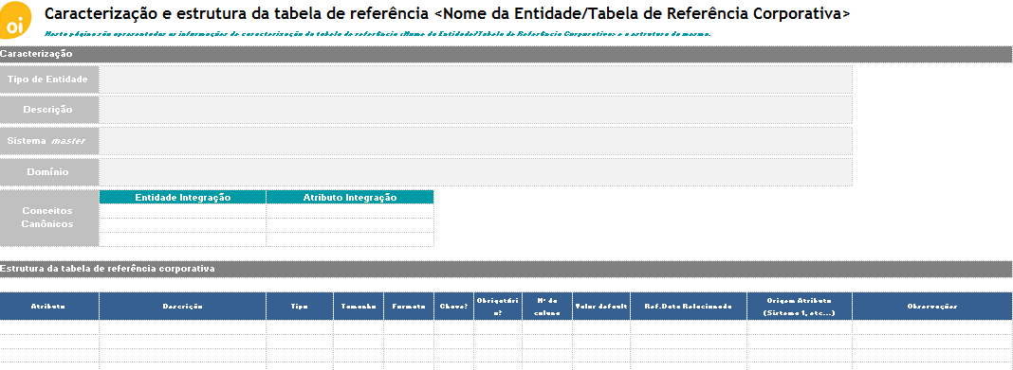
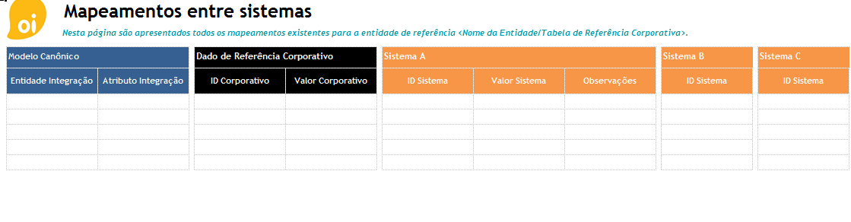
Processo de TI com SOA Dicionário & Mapeamento Reference Data
Corporativo
Desenvolvimento
Nome | Dicionário e Mapeamento de Dados de Referência
Objetivo | Estes documentos caracterizam a estrutura de entidades de Dados de Referência Transversais da Oi e o respetivo mapeamento para os Dados de Referência Aplicacionais.
Responsável | Arquiteto de Informação

Slide 43
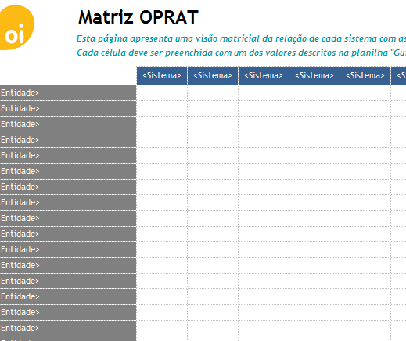
Processo de TI com SOA Matriz OPRAT Reference Data
Corporativo
Desenvolvimento
Nome | Matriz OPRAT de Dados de Referência
Objetivo | Este documento reflete o mapeamento das entidades de Reference Data corporativa aos sistemas mestres e consumidores das mesmas no âmbito organizacional.
Responsável | Arquiteto de Informação

Slide 44
Processo de TI com SOA Artefatos de Governança comunicados após Release
Artefatos | Gestor SOA | Gestor Modelo Canônico | Arquiteto Informação | Líder SOA | Arquiteto de Solução | Arquiteto de Dados | Analista de Integração | Fábrica de Integração | CSOL Sistemas
Repositório (com visão da Planilha de Interfaces) | A | I | I | R | C | C | C | I | I
Modelo Canônico Oi vX.X | I | A | R | C | I | C | I | I | I
Dicionário de Entidades Reference Data vX.X |  | A | R | I |  | C |  |  | I
Mapeamento Entidade Reference Data vX.X |  | A | R | I |  | C | I | I | I
Matriz OPRAT vX.X |  | A | R | I | I | C |  |  | I
Responsável Aprovado Consultado Informado
Projeto
R
A
C
I

Slide 45
Processo SOA Q&A
Questões?
Q&A
10 Minutos

Slide 46


